Slide 1
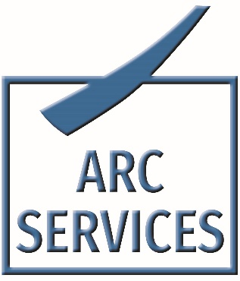

1er FORUM de LA COPROPRIETE
Atelier technique
Eau Chaude Sanitaire collective en copropriété
ARC / Copropriété Services
Atelier du 09/04/2025
Christophe LEVREL
Expert ARC-Services

Slide 2

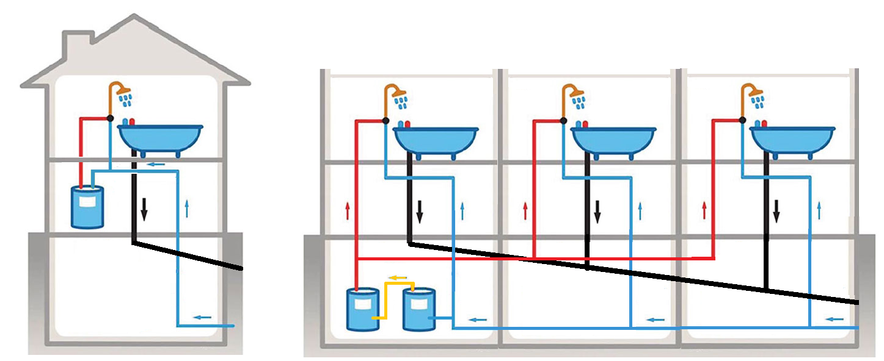
Définition :
On appelle ECS* collective l’infrastructure qui permet d’obtenir de l’eau chaude sanitaire au moyen d’un système collectif de production et de distribution.
Ce type d’installation est souvent associé à un système de chauffage central utilisant la même énergie ce qui permet d’en amortir l’investissement par un fonctionnement à l’année et pas seulement durant la période froide.
Eau chaude collective !!!
Eau chaude
Individuelle !
ECS*: Eau Chaude Sanitaire

Slide 3
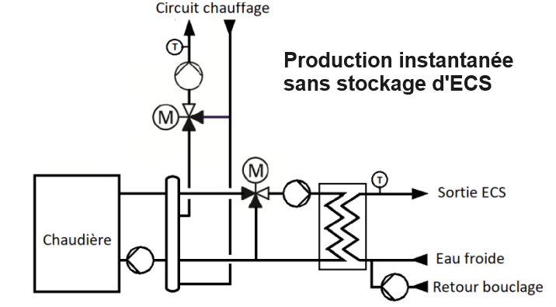
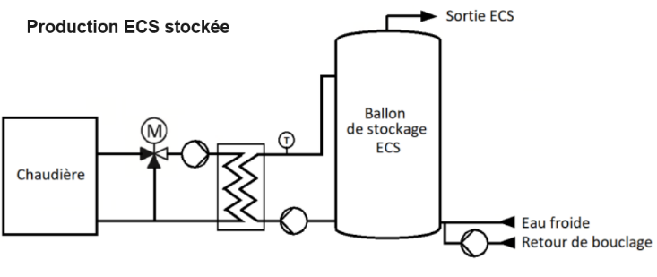

Modes de production de chaleur
Différentes technologies sont envisageables pour l’énergie primaire:

Slide 4
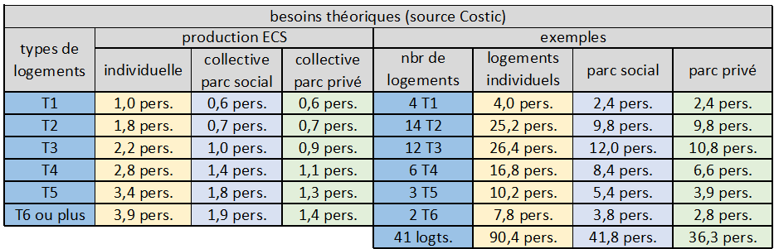
Avantages :
- Mutualiser les coûts:
      Investissement sur une grosse chaudière plutôt que sur plusieurs petites
      Entretien et pilotage contractualisés tout au long de l’année
      Achat d’énergie ‘en gros’
      Diminution de la puissance totale (cf. tableau)
- Diminuer l’impact écologique de cette production:
      Rendement supérieur d’un gros équipement vs plusieurs petits
      Réglages plus fins et plus stables d’un matériel industriel vs domestique
      Possibilité d’exploiter plus complètement les systèmes à condensation des fumées
      (dans le cas de chaudière gaz)
      Diminution de la consommation globale (mutualisation des besoins)

Slide 5
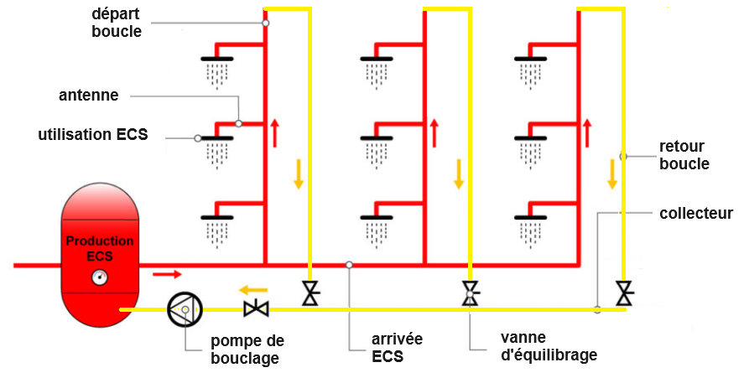
Inconvénients :
Compte tenu de la distance qu’il peut y avoir entre la production (chaufferie) et l’utilisation (logement), il est inévitable qu’en dehors des périodes de consommation intensive (heures de pointes: matin/midi et soir) l’eau chaude refroidisse dans les conduits, même parfaitement isolés.
C’est pourquoi des circuits de bouclage ont été ajoutés à ce réseau collectif

Slide 6

Donc au prix de quelques tuyaux en plus ce délais d’attente pour soustirer de l’eau chaude a été reduit de manière importante à toute heure du jour et de la nuit….
Mais l’inconfort et la dépense inutile d’eau et d’énergie ne sont pas les seuls ni les plus importants facteurs qui poussent à faire en sorte que le réseau ECS reste à T° satisfaisante.
En effet mis en évidence lors d’un congrès de l’american legion en 1976 une bactérie potentiellement mortelle est venue imposer à partir de cette époque un facteur sanitaire beaucoup plus contraignante….
La legionnellose

Slide 7
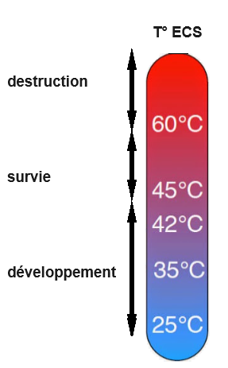
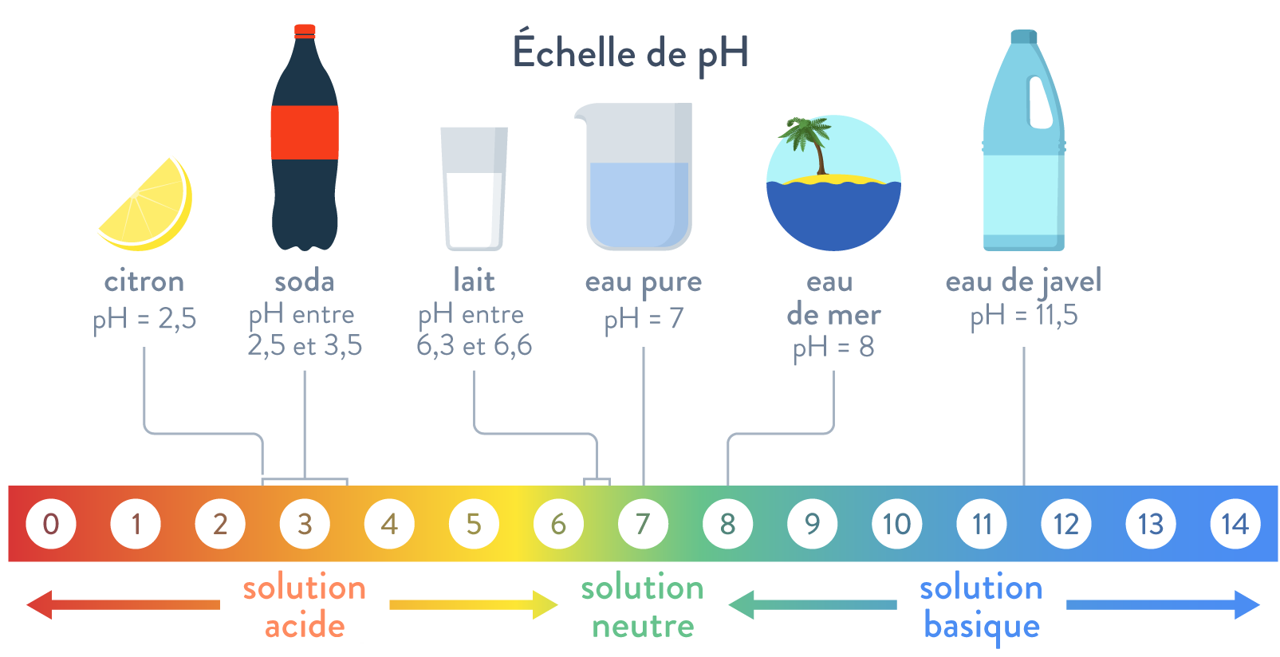
Legionella pneumophila
Cause de la légionnellose, c’est une bactérie dite ‘hydro-tellurique’ endémique qui est présente de manière constante dans la terre et dans l’eau. Elle pénètre donc inévitablement dans les circuits d’eau potable.
→Elle ne se dévellope pas en dessous de 25°C
→Elle prospère dans un circuit entre 25°C et 47°C
→Taux de croissance maximum à 37°C,
→Prolifèration ralentie entre 47°C et 55°C,
→Stagnation entre 55°C et 60°C
→Destruction au-dessus de 60°C.
Le Ph idéale pour la croissance de la légio est de 6,9…!

Slide 8
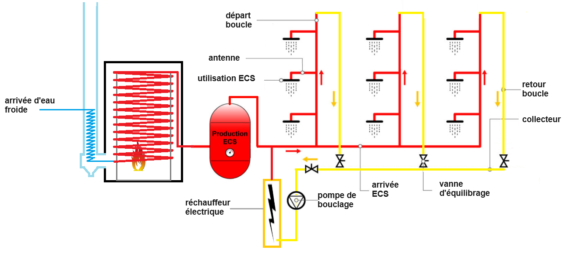
Legionella pneumophila
Cette thermosensibilité de la bactérie, détruite entre 50° et 60°C, impose donc un pilotage plus précis de la T°de la boucle ce qui oblige le plus souvent à la réguler en dehors de la production ECS par un réchauffeur annexe.

Slide 9
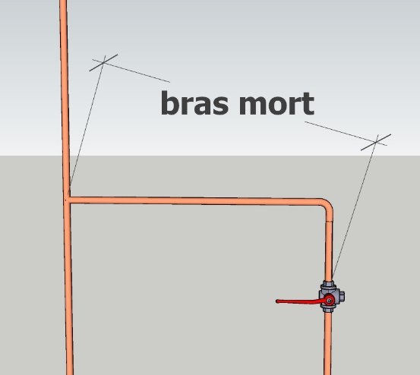
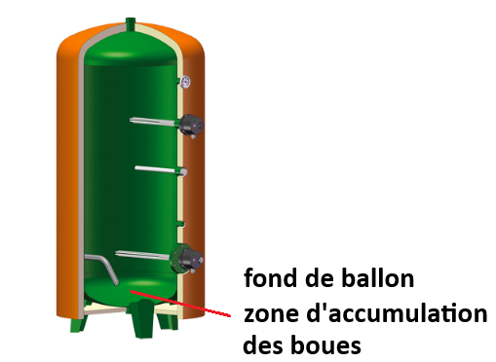
En plus de la T° d’eau du réseau, plusieurs autres paramètres influent cette prolifération:
En premier lieu la présence de bras mort d’une longueur supérieure à 30cm est à proscrire sur le circuit, la Legionella s’y développant à l’abri des traitements thermiques et chimiques puis relâchant en continu des souches bactériennes.
La présence inévitable au bout d’un certain temps
de boues dans les réservoirs de stockage favorise le développement des bactéries qui peuvent s’y installer
et constitue un facteur sanitaire aggravant.

Slide 10
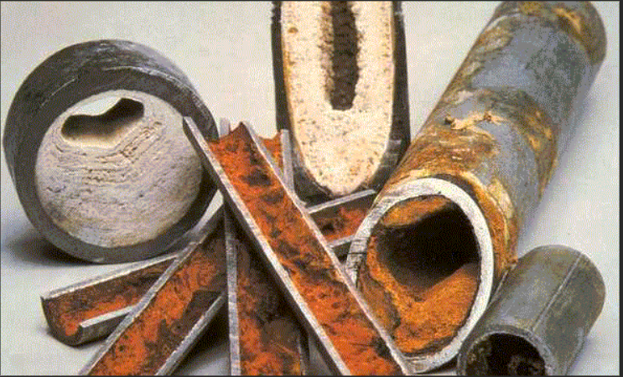
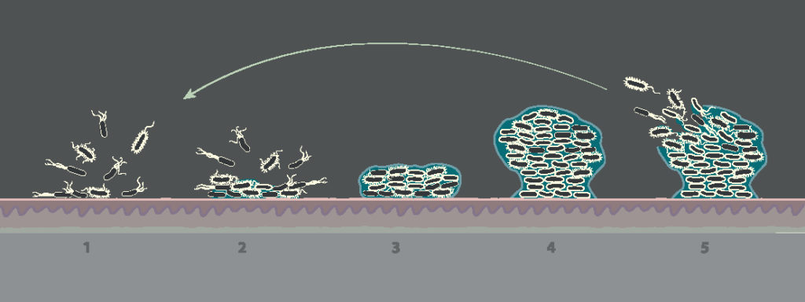
Mais aussi:
→ l’entartrement de tuyaux crée des aspérités propices à l’implantation de colonies bactériennes
→ la présence d’un biofilm bactérien offre un habitat favorable pour Legionella pneumophila:
1: accrochage de la bactérie
2: agglomération
3: création du biofilm
4: développement au sein du biofilm
5: relargage bactérien depuis le biofilm

Slide 11
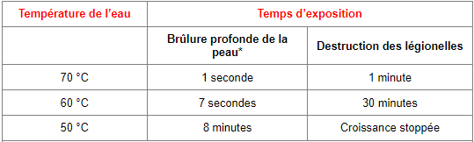
Concernant la suppression des souches bactériennes et en particulier celles accueillant Legionella pneumophila, deux modes d’action sont envisagés :
→ le traitement chimique qui peut être
      préventif en continu (chlore, dioxyde de chlore)
      préventif et ponctuel (chlore, dichloro-isocyanurates, peroxyde d’hydrogène, soude)
      curatif et dit ‘de choc’ (chlore, dichloro-isocyanurates, acide peracétique+ peroxyde d’hydrogène)
      Bien entendu l’utilisation de produits chimiques tels que ceux-ci doivent se faire en pleine conscience du risque sanitaire pour les utilisateurs et le personnel qui les manipulent mais aussi du risque pour les matériaux des réseaux qui peuvent avoir des réactions chimiques spécifiques, c’est une affaire de professionnels formés!
      Il n’est pas rare que ces traitements plus ou moins agressifs provoquent ponctuellement des fuites qu’il faudra réparer…c’est souvent un risque à courir.
    → le traitement thermique :
    Ce type de traitement consiste à porter l’eau du réseau à une température au-delà du seuil létal de Legionella pneumophila, c’est-à-dire:
      50 à 60°C dans le réseau en continu
      70°C pendant 30 minutes minimum pour un traitement discontinu
      Attention: une température supérieure à 50°C n’est pas recommandée au niveau des robinets, le risque de brûlure étant à prendre en compte:
Attention:
traitements sans effets sur les
« zones mortes »

Slide 12
Par ailleurs le biofilm est peu affecté par les traitements de type chloration, en continu ou choc, pas plus que les amibes qui peuvent accueillir en leur sein des bactéries dont Legionella pneumophila;
La plupart du temps, seule une action combinée des 2 traitements chimique et thermique permettra de faire baisser la concentration excessive de cette bactérie tout en gardant à l’esprit que si les conditions sont réunies il y un risque de les voir se multiplier à nouveau dans l’installation.
Le but de ces traitements n’est donc pas de supprimer la présence de Legionella pneumophila du réseau, mais plutôt de maintenir son niveau en dessous d’une limite à risque pour les utilisateurs de l’eau (douches en particulier), en ayant conscience que la sensibilité de chacun à cette bactérie varie en fonction de facteurs physiologiques propres à chacun, les seuils admissibles étant les suivants (exprimé en UFC, Unité Formant Colonie):
-1000 UFC maxi pour une population en ‘bonne santé’
-100 UFC pour un public fragile (personnes âgées ou souffrant d’affections pulmonaires)
S’exprimant sous forme d’une pneumopathie, La légionellose est mortelle dans 11% des cas de contamination.
Les actions préventives prévues dans les gammes de maintenance permettent de limiter l’implantation des colonies bactérienne dans le réseau ECS…..elles sont donc primordiales.

Slide 13
Inconvénients :
Le bouclage agit essentiellement durant les périodes où il y a peu de consommation d’eau chaude, la nuit et en journée.
En effet en période de forte débit, début de matinée, midi et fin de journée, les appels d’eau chaude maintiennent naturellement la température du réseau à un niveau élevé.
Quand la consommation baisse, la déperdition d’énergie est donc due à la diffusion de la chaleur au travers de l’isolation du réseau, qui doit donc être compensée.
Ces déperditions sont permanentes toute la journée et tous les jours de l’année.

Slide 14
Inconvénients :
La production primaire de chaleur, adaptée aux besoins de consommation ‘en pointe’, est beaucoup trop puissante pour le maintien en T° du réseau (en particulier en été ou les besoins de chauffage sont nuls).
Par exemple une chaudière trop puissante ne s’allumera que quelques minutes pour compenser le refroidissement de la boucle, sans que le corps de chauffe ait eu le temps de se mettre en température, entrainant ainsi un encrassement préjudiciable.
Ou encore, une chaudière à gaz ‘haute performance’ n’aura pas une T° de retour de boucle suffisamment basse pour condenser ses fumées, dégradant ainsi énormément son rendement (92% sans condensation vs 107% avec).
Pour une installation électrique, à résistances ou thermodynamique, fonctionnant en heures creuses, le retour de la boucle doit être dérivé du stockage principal pour éviter des coûts trop élevés avec un tarif heures pleines.
C’est pourquoi, souvent, le réchauffeur est indépendant du reste de l’installation globale et est électrique et résistif (COP de 1) même en cas de PAC (COP de 3 à 3,8) ou de gaz haute performance (COP de 1,07)

Slide 15
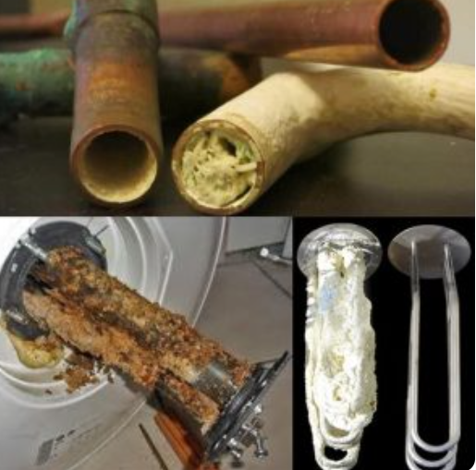
Facteur aggravant :
Suivant la ‘dureté’ de l’eau froide distribuée, il est possible que la teneur en sels minéraux votre installation d’ECS nécessite d’être diminuée.
En effet, ceux-ci précipitent de manière préférentielle sur les surfaces chaudes: -intérieurs des ballons de stockage,
-échangeurs,
-canalisations.
Les surfaces ainsi ‘entartrées’, outre la réduction des sections de passage pour les canalisations, deviennent donc des supports idéaux pour les boues et les bactéries, plus particulièrement Legionella pneumophila.
L’installation d’un adoucisseur est souvent la seule solution pour lutter contre cela.
Nota: l’ARC, en accord avec les études ménées par l’ARS, déconseille le recours à des systèmes ‘pseudo-écologiques’, qui n’ont de bénéfices que pour des distributeurs qui investissent plus en communication qu’en R&D…..

Slide 16
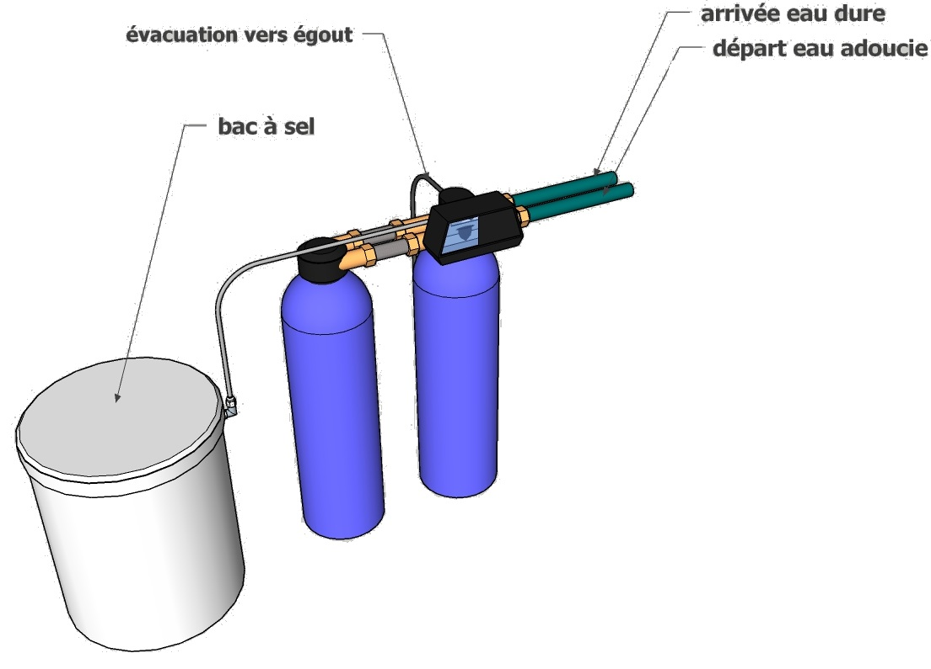
Adoucisseur :
L’installation d’un adoucisseur est souvent la seule solution pour maintenir le tartre dans des limites acceptables, la totalité de l’ECS doit être traitée, contrairement à l’eau froide qui doit rester brute.
Pour un traitement continu et une disponibilité permanente, un appareil doté de 2 réservoirs de résine est indispensable, l’un prenant le relais de l’autre pendant qu’il se régénère.
La capacité (m3/h) doit être adaptée à la consommation d’ECS, trop grande la résine risque de ne pas être saturée au moment du rinçage avec la saumure, entraînant ainsi une surconsommation de sel. Un intervalle de 4 jours maxi est nécessaire entre 2 régénérations.
La saturation des résines est plus rapide quand le TH est élevé, la taille du bac à sel doit permettre une autonomie suffisante pour couvrir l’intervalle entre 2 visites du chauffagiste. Un contrat spécifique pour une maintenance annuelle est recommandé ainsi que pour le disconnecteur hydraulique indispensable.
Si des blocs de sels sont encores présents dans la saumure c’est que la concentration est suffisante, sinon il manque du sel….

Slide 17
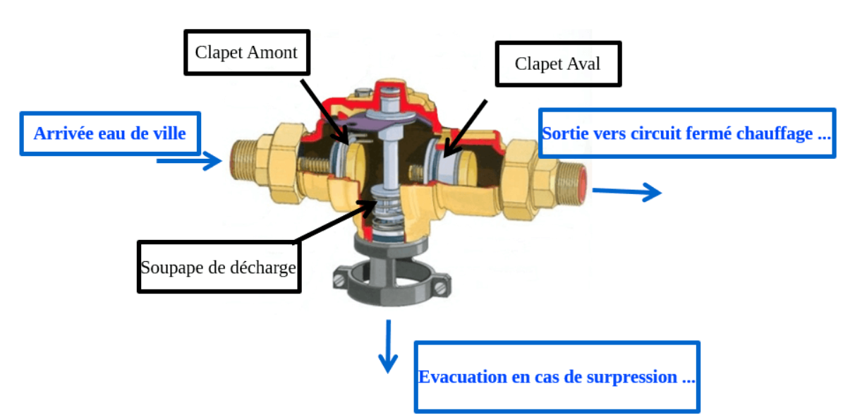
Disconnecteur :
Cet équipement permet d’éviter un ‘retour’ depuis le réseau privé vers le réseau public, avec le risque de pollution induit.
Son entretien annuel est obligatoire et généralement sous-traité par le mainteneur de l’installation principale.

Slide 18
La maintenance d’une installation collective d’ECS est donc une opération primordiale si on veut à la fois bénéficier d’une installation sûre en termes sanitaires, confortable et la plus économique possible.
Le coût croissant de l’énergie ayant évidemment un impact de plus en plus marqué sur le coût global de production d’un m3 d’eau chaude sanitaire, la part de l’eau froide prenant une part marginale dans la composition de ce prix, ce dernier est composé de plusieurs éléments distincts:
-le coût de l’eau froide,
-le coût de réchauffage d’eau froide (proportionnel au nombre de m3 d’EF et prix du kW/h)
-le coût de réchauffage de la boucle (avec la même énergie que le chauffage ou par résistance électrique)
-les consommations éventuelles de sel si il y a un adoucisseur
-les coûts liés à la maintenance:
      Contrat ECS sur 12 mois
      Contrat adoucisseur
      Maintenance annuelle disconnecteur
      Ces coûts sont répartis suivant les conditions du règlement de copropriété:
      -aux tantièmes (proportionnels à la surface du lot)
      -en fonction d’une consommation réelle en m3 des compteurs individuels ECS

Slide 19
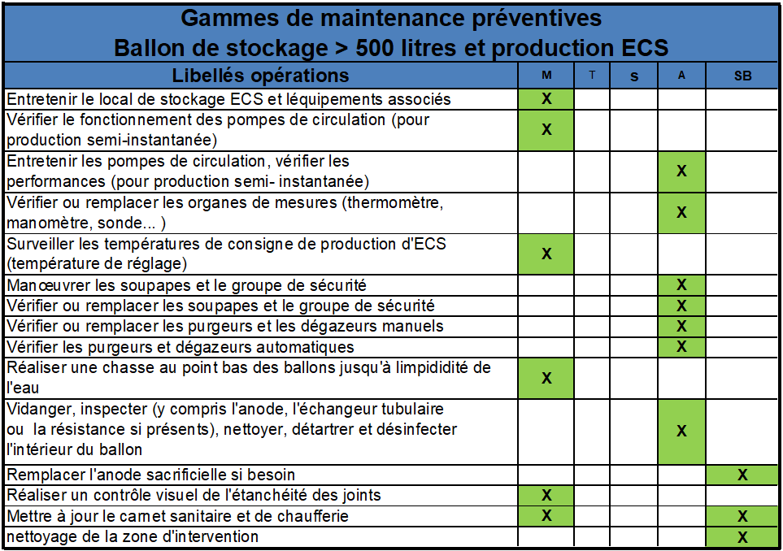
La maintenance préventive d’un ballon de stockage d’ECS doit comporter à minima plusieurs opérations qui seront consignées dans les documents de la chaufferie et le carnet sanitaire.
Exemple
d’une maintenance préventive

Slide 20
Quelle que soit l’énergie retenue pour la production d’ECS il faut admettre que :
→ environ 30% de celle-ci sera dissipée en ‘pertes’ dans la boucle, ce ratio augmentera si le taux d’occupation de l’immeuble baisse (résidences de vacances)
→ les leviers à mettre en place pour réduire cette consommation imposée sont limités…
Le concept d’eau chaude sanitaire collective a été pensé à une époque où l’énergie était abondante et bon marché, et où la contrainte sanitaire forte liée à la légionellose ne s’était pas imposée (on a ‘découvert’ la légionellose en 1976) et il a fallu un certain temps au législateur pour intégrer ce risque dans la conception des installations ECS.
Aujourd’hui seules des installations neuves intégrant des énergies renouvelables et permettant un rendement élevé sont encore réalisées dans cette configuration et ceci souvent pour atteindre des contraintes énergétiques minimales en vue de l’obtention du permis de construire (pompe à chaleur air/eau ou eau/eau, chaleur fatale sur les eaux grises, appoint solaire…), les BE dont les missions sont souvent incomplètes doivent ‘cocher des cases’, sans réelle obligation de résultat.
Comment améliorer le parc existant?

Slide 21
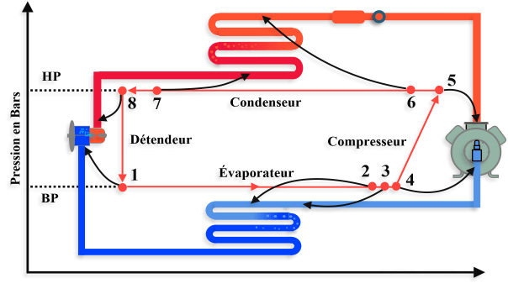
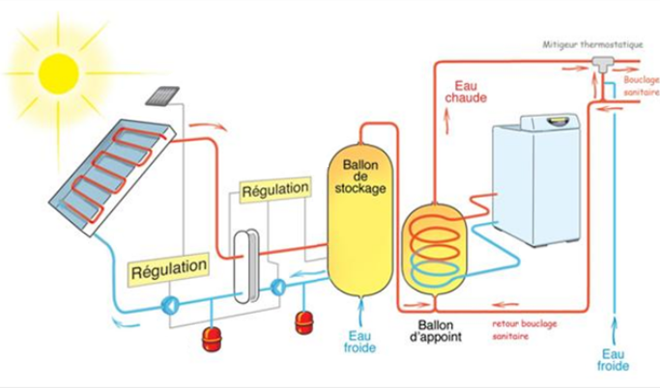
Comment améliorer le bilan économique de son installation ECS ? (en étant en sécurité)
Malheureusement s’il est difficile de faire diminuer les coûts d’une installation ECS collective, quelques pistes sont néanmoins envisageables:
Utilisation d’une PAC à la place de la résistance de boucle..
Installation d’une centrale solaire pour aider l’installation en hiver
Et remplacer la boucle et une bonne partie de la production en été
(le jour uniquement)
Il faut évaluer les nouveaux coûts de maintenance
et l’amortissement du matériel dans une rentabilité
à long terme.

Slide 22
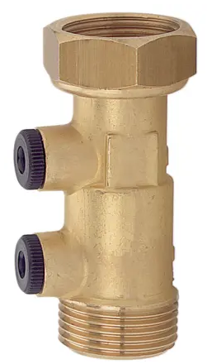
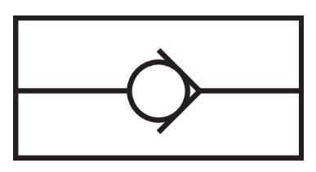
Comment améliorer le bilan économique de son installation ECS ?
Sans attaquer de gros travaux ‘fondamentaux’, des actions simples peuvent aussi être efficaces pour diminuer un peu les coûts de maintien en T° de la boucle…
Ainsi la pose d’un clapet antiretour sur votre arrivée principale d’eau chaude sanitaire permettra d’éviter des retours parasites d’eau froide dans le circuit de bouclage…lesquels sont provoqués par les robinets thermostatiques et ou mélangeurs (de plus en plus présents) qui peuvent dans certaines circonstances et de manière invisible faire passer de l’eau froide vers l’alimentation d’eau chaude.
10€/pièce TTC hors pose….

Slide 23
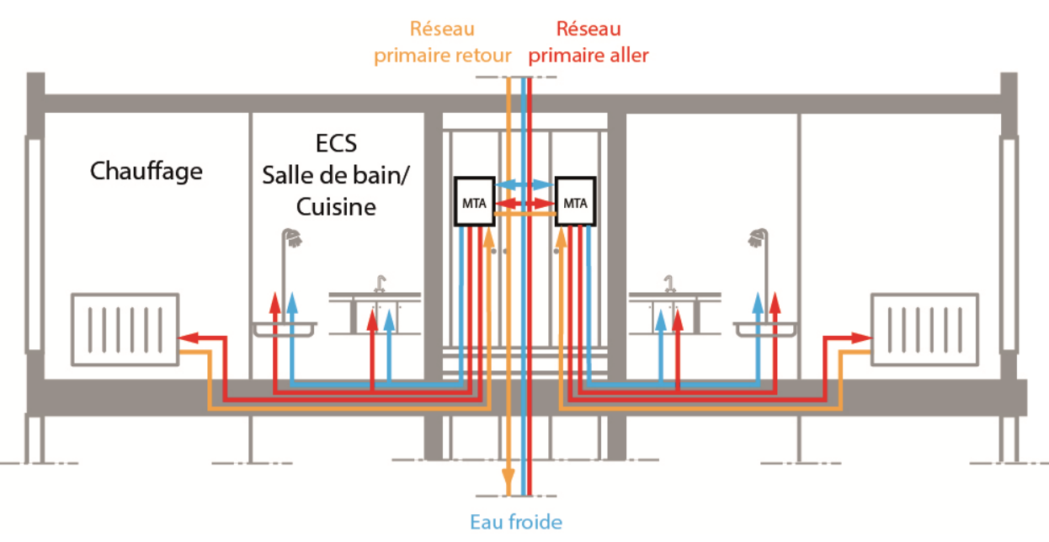
Comment réduire de manière radicale sa consommation ECS Collective?
On peut aussi envisager de changer profondément la distribution de la chaleur jusqu’aux logements:
On peut avoir recours aux Modules Techniques d’Appartement ou MTA lesquels permettent de disposer pour chaque lot d’un échangeur ECS instantané et d’un départ pour le chauffage. Ils permettent, le risque légionellose étant réduit, de
baisser les T° de fonctionnement et les coûts liés.
Les coûts sont imputés avec:
- une part ‘individuelle’ (consos réelles)
- une part ‘collective’ (maintenance et pertes réseau)

Slide 24
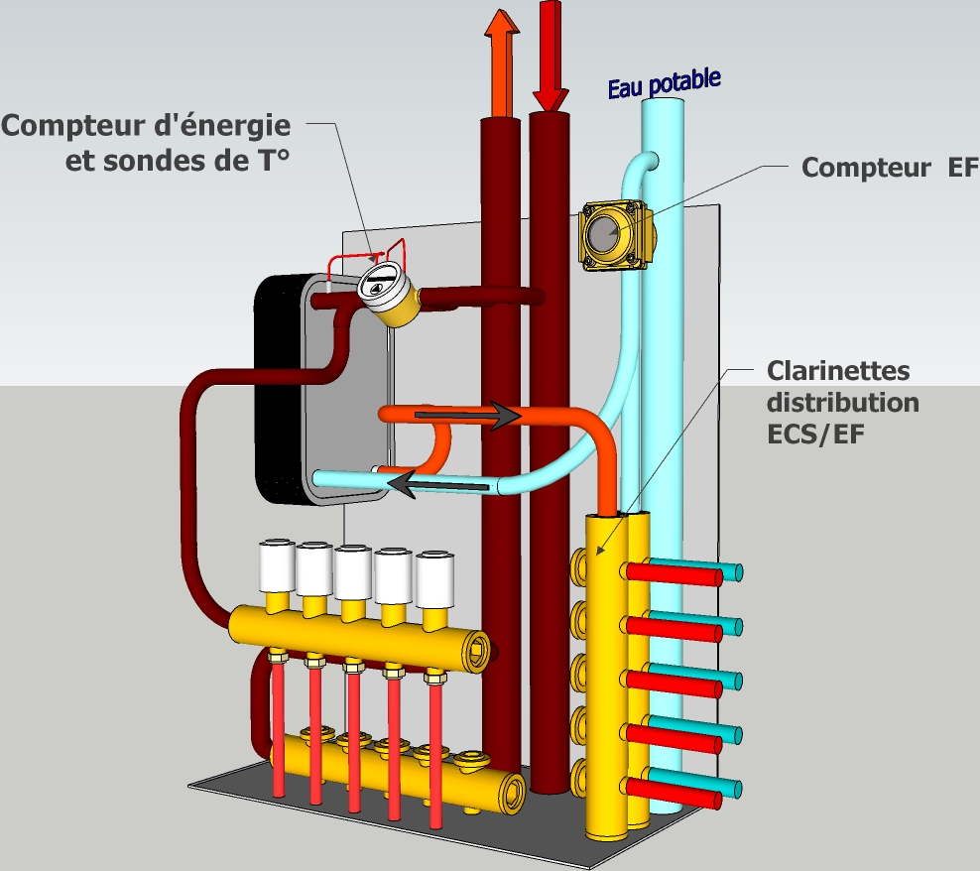
Comment réduire de manière radicale sa consommation ECS collective ?
Mais:
- La mise en place d’un tel réseau nécessite de distribuer le
réseau de chaleur dans l’immeuble, pour lui permettre d’acheminer
la puissance pour le chauffage et l’ECS (mais la plupart des MTA
propose une option avec priorité à l’eau chaude)
- Même si la plupart des MTA sont de taille limitée
(60 cm x 40cm x 15cm) il faut pouvoir les placer dans les gaines
techniques à proximité des 3 tubes du réseau
(chaleur aller/retour et eau froide) et les raccorder aux départs
(EF/ECS et radiateurs aller/retour)

Slide 25
Comment réduire de manière radicale sa consommation ECS collective ?
La manière la plus radicale de réduire la consommation ECS collective est bien sûr de l’individualiser complètement.
Les installations propres à l’ECS en chaufferie sont supprimées, et l’appartement est ainsi uniquement alimenté en eau froide dont le chauffage sera à la charge de chaque occupant.
Il faut adapter le réseau de distribution interne pour alimenter les différents robinets depuis la production d’eau chaude dans l’appartement depuis le ballon ceci à la charge de chaque copropriétaire.
→ Les coûts de maintenance directement liés à l’ECS collective sont supprimés:
          entretien des ballons et du matériel connexe,
          maintenance sur la chaudière en dehors de la période hivernale.
          adoucisseur et consommation de sel
          disconnecteur hydraulique (ou modèle plus petit pour la chaudière)
        → Les coûts d’énergie pour l’ECS collective sont supprimés
        → Le copropriétaire choisit le mode de chauffage qu’il souhaite (en fonction des contraintes techniques):
          classique avec un ballon (compact ou cylindrique)
          thermodynamique si la technique le permet (alimentation en air, rejet d’air froid)

Slide 26
Comment réduire de manière radicale sa consommation ECS collective ?
En supprimant ce ‘service’ la copropriété réduit fortement ses impayés de charges, cette démarche pousse ainsi chaque résident à maitriser sa consommation:
      j’évite les bains tous les jours, je prends plutôt des douches
      je coupe mon ballon quand je pars en WE et en vacances,
      J’installe un mitigeur thermostatique sur ma douche
      Je mets des robinets mousseurs qui économisent l’eau
      ce qui est positif en termes écologiques.
Si l’état de l’installation est très dégradé et nécessite une refonte totale il est probable que le coût global de la transformation sera équivalent à celui de la réparation.
Un marché global auprès d’une seule entreprise permettra de réduire significativement le coût global de cette opération, et de s’assurer que l’ensemble des lots sont individualisés le jour de l’arrêt définitif de l’installation collective.
Un financement est peut-être envisageable au niveau de la copropriété mais l’obtention d’aides est à évaluer au coup par coup avec un spécialiste.

Slide 27
Comment réduire de manière radicale sa consommation ECS collective ?
Mais:
Si l’on choisi de passer sur une production ECS électrique (ballon d’eau chaude classique ou nouveau ballon compacte), Il faut s’assurer de la puissance disponible sur le tableau électrique, en essayant de ne pas augmenter la puissance de son abonnement au risque, si beaucoup de copropriétaires font de même, d’avoir à reconsidèrer le dimensionnement de la colonne montante et ceci au frais de la copropriété (même si celle-ci devait être refaite pour cause de vétusté!).
→ dans le cas d’un cumulus, la souscription d’un compteur HP/HC permettra limiter le réchauffage aux heures creuses
→ avec un ballon compact, un délesteur (environ 150€) permet de surveiller la puissance instantanée appelée pour couper temporairement des consommateurs non-essentiels.
Comme pour toutes les modifications significatives du RCP il faudra à minima une double majorité si ce n’est une unanimité pour réaliser ces travaux.

Slide 28
Conclusion :
Loin de la banalité du geste simple d’ouvrir son robinet pour avoir de l’eau chaude, il y a derrière ce service, quand il est collectif, un ensemble de dispositifs et de processus relativement complexes.
Avec des équilibres à trouver entre confort, coûts et sécurité sanitaire, Il est souvent difficile de maintenir ces installations dans un état tel que la santé des usagers ne risque pas d’être impactée. Ceci d’autant plus que comme l’ensemble du bâtiment ces équipements vieillissent et se dégradent inévitablement.
Il faut s’assurer que sa maintenance est assurée conformément à la loi, au mieux des possibilités de l’installation et de manière régulière (cette régularité étant contractuelle et fondamentale).
Toute modification de l’installation ou des ses réglages à des fins d’économie doit être évaluée en
intégrant cette contrainte sanitaire réelle.

